Slide 1
Fachoberschule
- Informationen zur Abschlussprüfung -

Slide 2
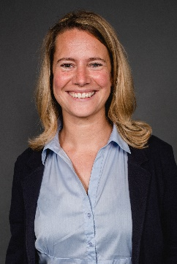
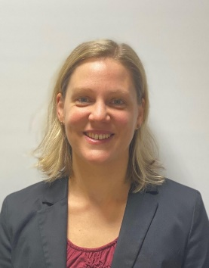
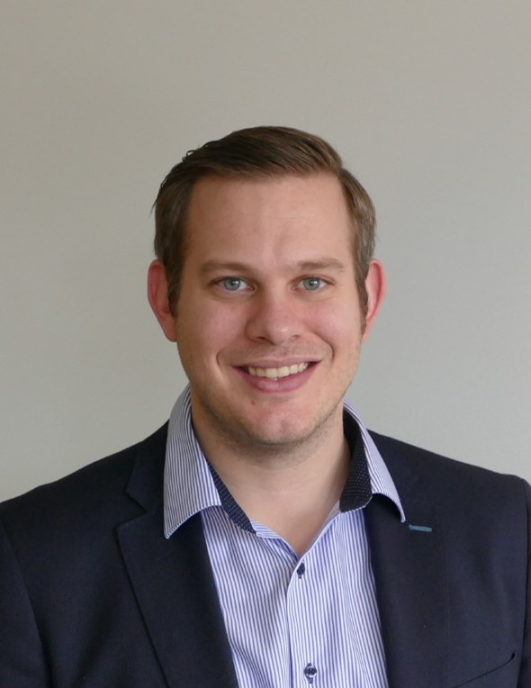
Ihre Ansprechpartner
Abteilung BerufsQualifikation / Fachoberschule
Abteilungsleiterin
Simone Groh
Stellv. Abteilungsleiterin
Kirstin Zenner
Stellv. Abteilungsleiter
Markus Bouillon

Slide 3
Abschlussprüfung Klassenstufe 12
Schriftliche Prüfung
Deutsch
Mathematik
Fremdsprache (Französisch oder Englisch)
Betriebswirtschaftslehre
Betriebliches Rechnungswesen
Mündliche Prüfung
je nach Notenbild
(max. 2 Prüfungen)

Slide 4
Fachoberschule
- Schriftliche Prüfung -

Slide 5
Schriftliche Prüfung
Zulassung
    alle Schüler der Klassenstufe 12
    Voraussetzung: ordnungsgemäßer Schulbesuch
Vornotenkonferenz
    Vornote (VN) in einem Prüfungsfach =
    Ergebnis einer wertenden fachlich-pädagogischen Gesamtbeurteilung der in diesem Fach in der Klassenstufe 12 erbrachten Leistungen

Slide 6
Schriftliche Prüfung
Rücktritt
    Freiwilliger Rücktritt ≙ nicht bestandene Abschlussprüfung
    ➔ nur noch 1 x Wiederholung möglich
  Versäumnis einer Prüfung
    mit Attest: Einreichung am gleichen Tag
    => Nachtermin
    ohne Attest: Prüfung nicht bestanden
    Unverzügliche Information der Schule

Slide 7
Schriftliche Prüfung
Ablauf
    Beginn: 8:00 Uhr
    Früheste Abgabe: 10:00 Uhr
    Beachtung zugelassener Hilfsmittel (+ Tippex etc. mitbringen)
    Keine Täuschungsversuche
    Keine Smartphones/Smartwatches im Prüfungsraum
    Bogen + Konzeptpapier der Schule
    (Deckblatt, Rand, Name, Seitenzahlen)
    Bei Verspätung: Meldung beim Schulleiter

Slide 8
Fachoberschule
- Ergebnis der schriftlichen Prüfung -

Slide 9
Ergebnis Schriftliche Prüfung
MP entfällt, wenn VN = SP
Alle anderen Fälle werden geprüft.
3 Möglichkeiten:
  Arithmetisches Mittel
  Setzen
  Pendeln

Slide 10
Ergebnis Schriftliche Prüfung
Arithmetisches Mittel
MP entfällt, wenn
die Abweichung der Vornote und der Note in der schriftlichen Prüfung sich über zwei oder vier Notenstufen erstreckt und die dem arithmetischen Mittel aus Vornote und Note in der schriftlichen Prüfung entsprechende Note als Endnote (EN) vorgesehen wird.
VN | 1 | 2 | 5 | 6 | 1
SP | 3 | 4 | 3 | 4 | 5
EN | 2 | 3 | 4 | 5 | 3

Slide 11
Ergebnis Schriftliche Prüfung
Pendeln
MP entfällt, wenn
in zwei Fächern die Note der schriftlichen Prüfung und die Vornote um eine Notenstufe voneinander abweichen und in dem einen Fach die höhere und in dem anderen Fach die niedrigere Note als Endnote vorgesehen wird.
VN | 1 | 3
SP | 2 | 4
EN | 2 | 3
VN | 3 | 5
SP | 4 | 4
EN | 4 | 4
VN | 2 | 4
SP | 3 | 3
EN | 3 | 3
VN | 5 | 4
SP | 6 | 3
EN | 5 | 4

Slide 12
Ergebnis Schriftliche Prüfung
Setzen (1)
MP entfällt, wenn
in einem Fach die Note der schriftlichen Prüfung und die Vornote um eine Notenstufe voneinander abweichen und auf begründeten Vorschlag des Fachlehrers die höhere oder die niedrigere Note als Endnote vorgesehen wird.
VN | 3
SP | 4
EN | 3 oder 4

Slide 13
Ergebnis Schriftliche Prüfung
Setzen (2)
MP entfällt, wenn
die Note der schriftlichen Prüfung und die Vornote um drei oder fünf Notenstufen voneinander abweichen, ist auf begründeten Vorschlag des Fachlehrers eine der beiden zwischen der Note der schriftlichen Prüfung und der Vornote liegenden Noten als Endnote vorzusehen
VN | 1
SP | 4
EN | 2 oder 3

Slide 14
Ergebnis Schriftliche Prüfung
Beachte:
VN und/oder SP liegen unter „ausreichend“
➔ Bis zu 2 Mündliche Prüfungen notwendig

Slide 15
Fachoberschule
- Mündliche Prüfung -

Slide 16
Mündliche Prüfung
Zulassung
  Unmittelbar nach Festsetzung der Noten der schriftlichen Prüfung
  durch Klassenkonferenz
  Vorsitz: Schulleiter

Slide 17
Mündliche Prüfung
Gegenstand
Alle Fächer der Stundentafel (außer Sport) können Gegenstand der mündlichen Prüfung sein.

Slide 18
Mündliche Prüfung
Umfang
höchstens zwei mündliche Prüfungen
Beantragung (freiwillig)
bis drei Werktage vor Beginn der mündlichen Prüfung
schriftlich
beim Schulleiter
Ausnahme: bereits 2 MP notwendig zum Bestehen

Slide 19
Mündliche Prüfung
Zulassung
Die Zulassung zur mündlichen Prüfung ist zu versagen,
wenn in einem schriftlichen Prüfungsfach
VN = SP = 6
wenn in zwei oder mehr schriftlichen Prüfungsfächern
VN + SP < 4
wenn in mindestens drei schriftlichen Prüfungsfächern
SP < 4 und VN < 3
bzw.
VN< 4 und SP < 3
Die Prüfung ist in diesen Fällen nicht bestanden.
VN | 6
SP | 6
VN | 5 | 5 | 6
SP | 5 | 6 | 5
VN | 4 | 4 | 4
SP | 5 | 5 | 5
VN | 5 | 5 | 5
SP | 4 | 4 | 4

Slide 20
Mündliche Prüfung
Ablauf
  Alle Schüler müssen morgens anwesend sein!
  Beginn 7:30 Uhr
  Dauer: 20 Minuten
  Erstprüfer (Fachlehrer) + Fremdprüfer
  + evtl. Prüfungskommissar
  Nach Ablauf: Bekanntgabe Prüfungsergebnisse

Slide 21
Fachoberschule
- Abschluss der Prüfung / Notenbekanntgabe -

Slide 22
Ergebnisfeststellung
Festlegung der Endnoten (EN)
    Nicht-Prüfungsfächer: VN = EN
    Prüfungsfächer: (VN + SP + MP)/3 = EN
    Beachte: Besondere Gewichtung möglich

Slide 23
Ergebnisfeststellung
Ergebnis der Abschlussprüfung (1)
  Die Prüfung ist bestanden, wenn
    die Endnote in allen Prüfungsfächern
    mindestens „ausreichend“ ist.

Slide 24
Ergebnisfeststellung
Ergebnis der Abschlussprüfung (2)
Die Prüfung ist bestanden, wenn
    wenn die Endnote „mangelhaft“ in höchstens zwei Prüfungsfächern, von denen nur eines ein schriftliches Prüfungsfach sein darf, jeweils durch mindestens die Endnote „befriedigend“ in einem anderen Prüfungsfach ausgeglichen wird; dabei kann der Notenausgleich in einem schriftlichen Prüfungsfach nur durch ein anderes schriftliches Prüfungsfach erfolgen.

Slide 25
Notenbekanntgabe
Bekanntgabe der Ergebnisse
Tag der Mündlichen Prüfung

Slide 26
Wiederholung
Wiederholung
SuS sind automatisch bei Nicht-Bestehen angemeldet
Keine Wiederholung
Bitte abmelden!!
➔ Formular
Wenn möglich bis zur MP, spätestens mit Abmeldung Schulbuchausleihe

Slide 27


